Slide 1
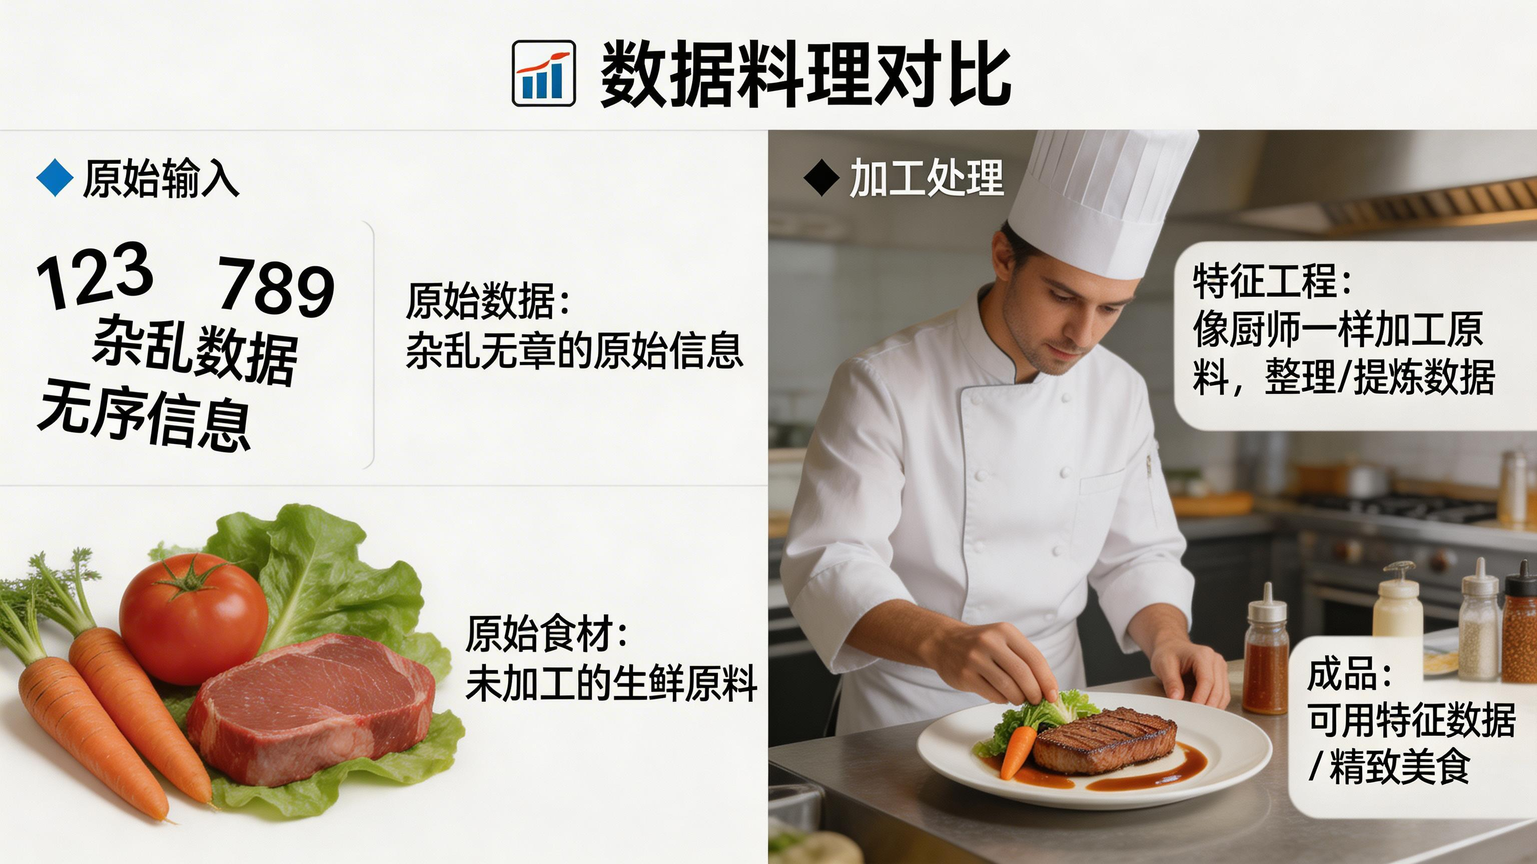
特征工程：机器学习的灵魂
● 原始数据 = 待处理的食材
● 特征工程 = 洗菜、切菜与调味
● 模型训练 = 最后的烹饪过程
“数据和特征决定了机器学习的上限，而模型和算法只是逼近这个上限。”
原始数据
特征工程
模型训练
预测结果
Notes:
大家好！欢迎来到机器学习专题课堂。我是张老师。今天我们要开启一段非常关键的旅程，去探讨那个被誉为“机器学习灵魂”的环节——特征工程。 很多初学者会把注意力全部放在复杂的算法模型上，但其实我们可以把机器学习想象成烹饪。原始数据就像是刚从市场买回来的食材，特征工程则是洗菜、切菜和调味的过程。没有这个精细化的处理，再高端的厨具和烹饪技术，也难做出绝佳的美味。 正如业界流传的一句名言：数据和特征决定了机器学习的上限，而模型和算法仅仅是去逼近这个上限。这意味着，如果我们没有挖掘出高质量的特征，模型选择再好也是徒劳。 请看这个流程图，一切从原始数据开始，它是未经雕琢的原材料。 接着进入我们今天的主题——特征工程。这是将数据转化为业务知识、提炼信号的关键步骤。在接下来的课程里，小灵会带大家实操如何把这些乱麻般的数据梳理成模型喜欢的样子。 只有特征工程做扎实了，后续的模型训练才能事半功倍，最终得到精准的预测结果。大家准备好和我一起去挖掘数据的灵魂了吗？

Slide 2
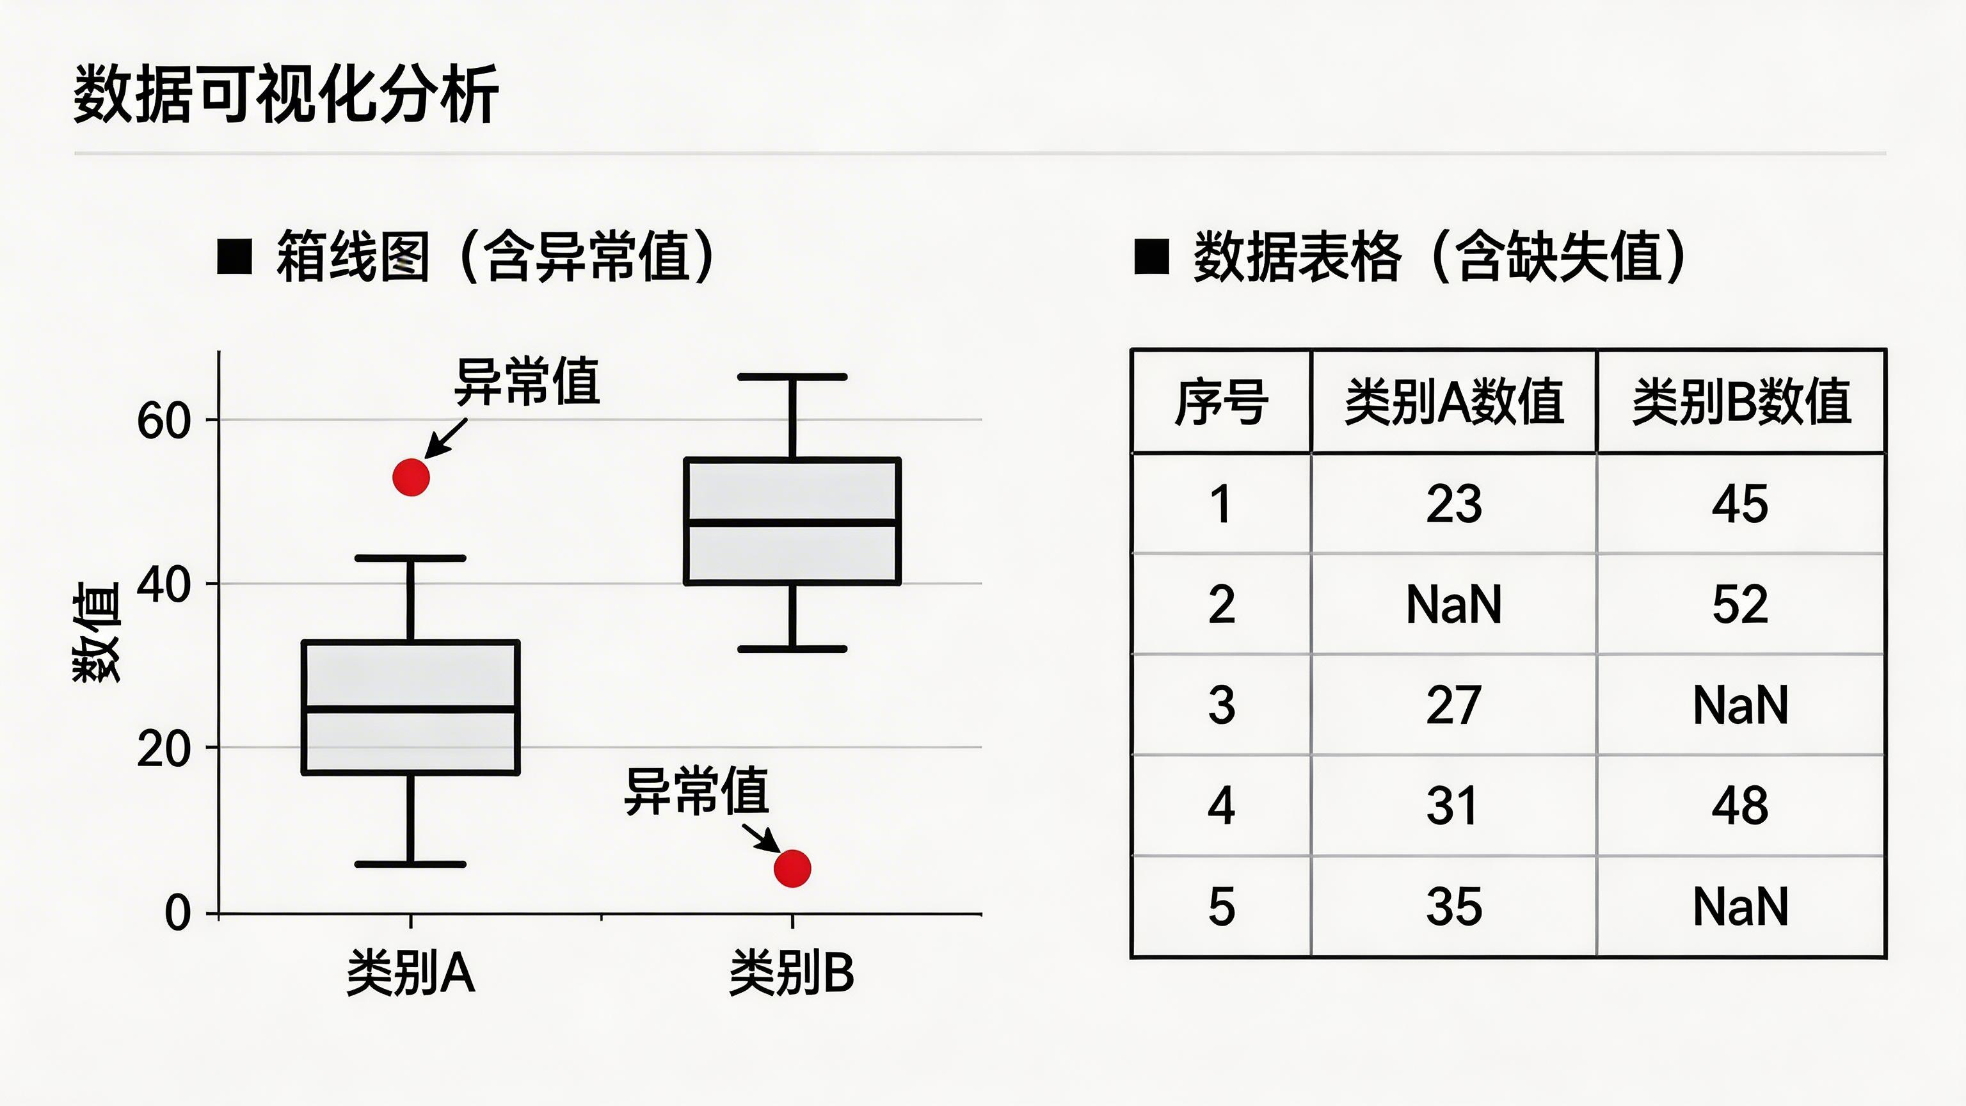
数据清洗：缺失值与异常值处理
1. 缺失值处理策略
2. 异常值检测与策略
• 处理方式：直接删除、统计填充
• 高级方法：K-NN填充、回归模型预测
• 检测：3σ原则、箱线图 (IQR分析)
• 处理：盖帽法 (分位数截断) 或剔除
处理方法 | 优点 | 缺点
直接删除 | 简单高效 | 可能丢失重要信息
均值填充 | 保持样本容量 | 忽略特征间相关性
模型预测 | 精度较高 | 计算复杂度高
图：基于箱线图的异常值可视化分析
Notes:
既然我们要挖掘数据的“灵魂”，首先得保证这些数据是健康、可靠的。就像盖楼一样，地基不稳，模型再好也容易崩塌。这一页我们重点讨论如何通过处理缺失值和异常值，为模型构建一个稳固的基石。 首先看缺失值。在现实业务场景中，由于系统故障或人为漏填，数据缺失几乎是不可避免的。 基础的处理方式包括直接删除含有缺失值的行，或者使用统计值如均值、中位数进行填充。如果追求更高的精度，小灵平时经常会用到K-NN填充或回归模型预测，这能更好地保留数据的原始分布特征。 请大家注意看这张对比表。每种方法都有优缺点：删除法最快但会损失信息；统计填充简单但可能引入偏差。欣欣在做实验时可以对比一下，不同填充方案对后续模型准确率的影响。 解决完缺失，我们再来看异常值。那些“离群索居”的数据点如果不加处理，会严重误导模型的学习方向。 我们通常使用3σ原则或箱线图来进行检测。看这张可视化图，超出上下边缘的点就是我们要关注的目标。处理时，除了直接剔除，我们还可以用“盖帽法”，也就是将异常值强制拉回到指定的分位数截断点上，以此来减少噪声。 好了，数据清洗的基本招式我们已经过了一遍。接下来，大家通过一个小测试来检验一下掌握情况吧。

Slide 3
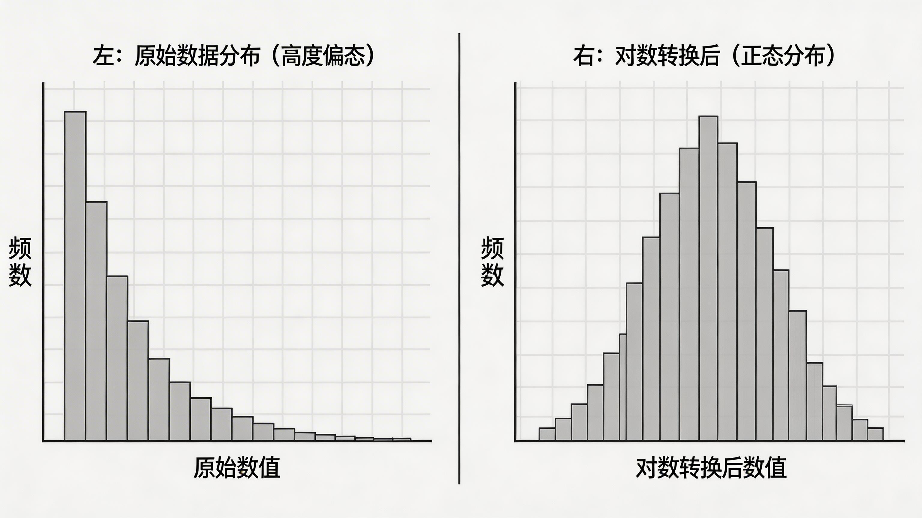
特征变换：提升模型对数据的理解力
1. 数值变换
• 对数变换：处理偏态数据，稳定方差
• 变量分箱：将连续值离散化，降低噪声影响
2. 类别变量编码
• 独热编码/标签编码：将非数值属性数学化
图：对数变换前后的分布对比（偏态转正态）
注：特征变换是提升非线性模型表现的关键步骤
Notes:
刚才我们讨论了如何统一特征的量纲，现在我们更进一步，进入“特征变换”的环节。如果说缩放是调整坐标轴的刻度，那么变换就是在调整数据本身的“形状”，目的是为了消除数据分布不均对模型造成的负面影响。 首先看数值变换。在处理像个人收入、网页点击量这类“长尾分布”的数据时，对数变换是最常用的手段，它能让偏态数据更接近正态分布。另外，还有“变量分箱”，通过将连续值划分到不同的区间，我们可以有效降低数据中噪声的影响，提升模型的鲁棒性。 请大家观察这张对比图，可以非常直观地看到：左侧原始数据的分布极其不对称，而右侧经过对数变换后，数据点分布得更加均匀。这种转换对于线性模型和很多基于距离的算法来说至关重要。 此外，针对类别型变量，我们还需要进行独热编码或标签编码。大家一定要记住，特征变换是提升非线性模型表现的核心步骤，它直接决定了模型能否“读懂”数据的内在逻辑。那么在实际应用中，大家觉得还有哪些数据会出现这种严重的偏态分布呢？

Slide 4
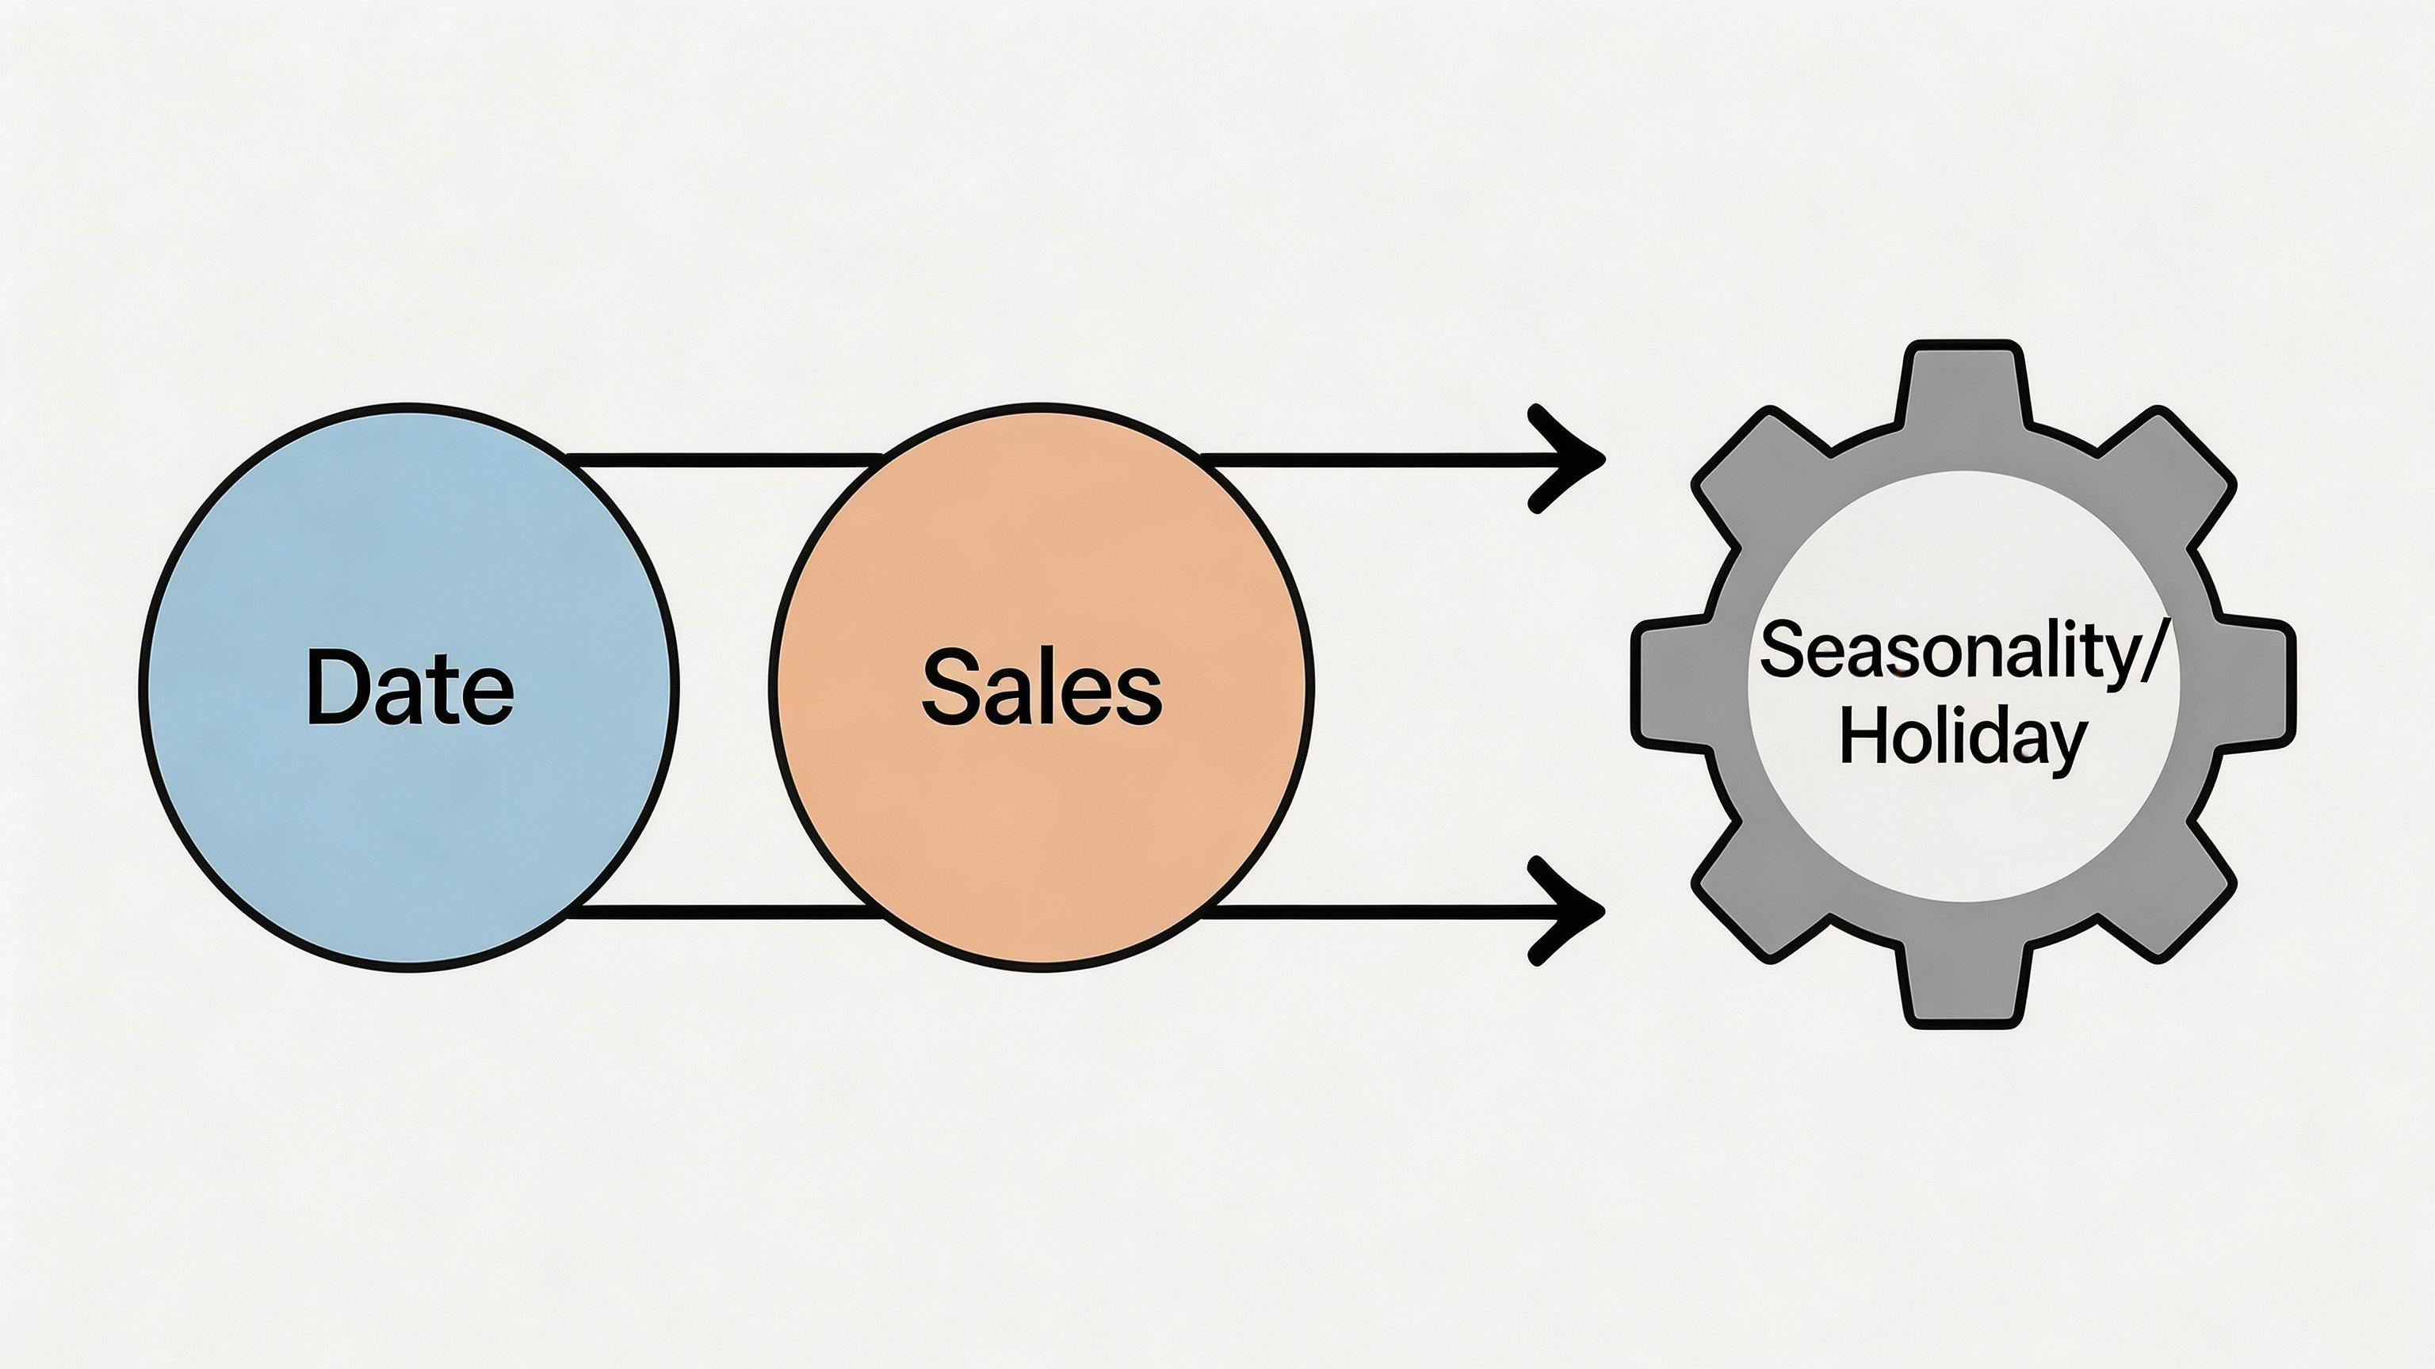
特征构造：创造业务价值
核心策略
• 组合特征：通过算术运算衍生指标
如：人均消费 = 总金额 / 订单数
• 时间挖掘：提取日期中的隐性规律
如：区分工作日/周末、提薪日效应
• 多项式特征：捕捉特征间交互作用
捕捉变量间的非线性协同效应
经典案例：电商RFM模型
$$Feature_{interaction}=x_{i}×x_{j}$$
R: 最近消费 | F: 消费频率 | M: 消费金额
Notes:
刚才我们讨论了如何通过变换来修正数据的分布。现在，我们要进入特征工程中最具创造力的环节——特征构造。如果说之前的步骤是在修饰原材料，那么特征构造就是根据业务理解去创造全新的“武器”，直接决定了模型的业务价值。 核心策略之一是组合特征。通过算术运算，我们可以衍生出更具表达力的指标。比如在分析用户价值时，单纯看“总消费金额”可能不够全面，如果我们用它除以“订单数”，得到“人均消费”，就能更精准地刻画用户的购买力。这就是将业务逻辑注入数据的过程。 同时，不要忽视时间维度的挖掘。从看似简单的日期中，我们可以提取出小时、周几，甚至是是否为节假日。这些时间特征往往能捕捉到周期性的用户行为规律。 对于更复杂的非线性关系，我们可以使用多项式特征。正如这个公式所示，通过特征间的交互乘积，我们可以捕捉到单一特征无法解释的深层联系，让模型变得更加敏锐。 让我们来看一个经典案例：电商中的RFM模型。这是业务知识与特征构造完美结合的典范。 通过构造最近消费时间R、消费频率F和消费金额M这三个核心特征，我们就能把杂乱的订单数据转化为清晰的用户画像。这不仅是数据的处理，更是对业务深刻的洞察。大家可以思考一下，除了电商，在你们熟悉的领域还有哪些类似的经典特征组合呢？

Slide 5
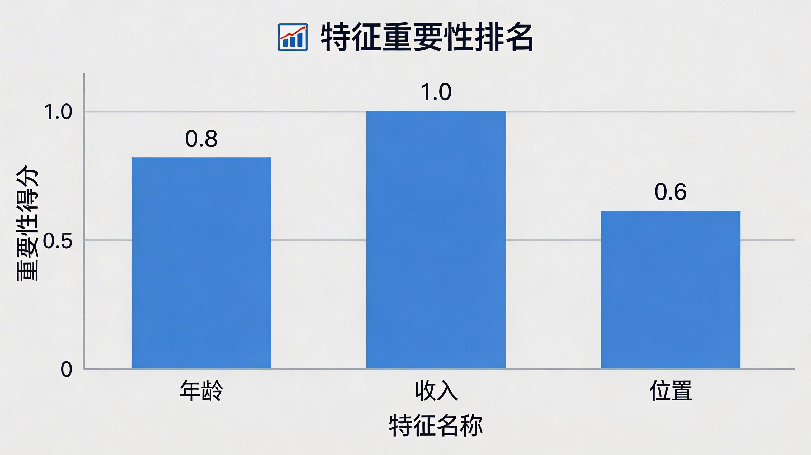
特征选择：减少冗余，提升效率
1. 过滤法 (Filter)
• 相关系数、卡方检验、互信息
• 计算快速，不依赖具体算法
2. 包裹法 (Wrapper)
• 递归特征消除 (RFE)
• 考虑特征子集效果，开销较高
3. 嵌入法 (Embedded)
• Lasso (L1正则)、树模型权重
• 训练过程同步优化，平衡性能
随机森林特征重要性排序示例
Notes:
在完成了刚才的特征变换和构造练习后，大家可能发现手头的特征变多了。但特征并不是越多越好，这就涉及到我们要讨论的“特征选择”——核心思想就是“少即是多”，通过减少冗余来提升模型的训练效率和泛化能力。 首先是过滤法。这种方法非常直观，它独立于具体的学习算法。我们通过计算相关系数、卡方检验或互信息，给每个特征打分。它的优点是计算速度极快，适合作为海量特征的第一步粗筛选。 接着是包裹法，比如递归特征消除（RFE）。它更像是“量身定制”，通过不断地训练模型来评价特征子集的好坏。虽然它的计算开销比较高，但因为考虑了特征与算法的契合度，筛选出的特征往往更精准。 第三种是嵌入法，这是目前非常流行的方法。它在模型训练的过程中同步进行特征选择。典型的例子是Lasso回归的L1正则化，或者是树模型在生长过程中自动计算权重，它在性能和效率之间取得了很好的平衡。 大家可以看右侧这张图，这是一个典型的随机森林特征重要性排序。通过这种可视化的方式，我们可以清晰地识别出哪些是关键特征，哪些是可以被舍弃的低贡献度特征。好了，讲了这么多理论，我们来看看在实际工程中该如何平衡这些方法的优劣。

Slide 6
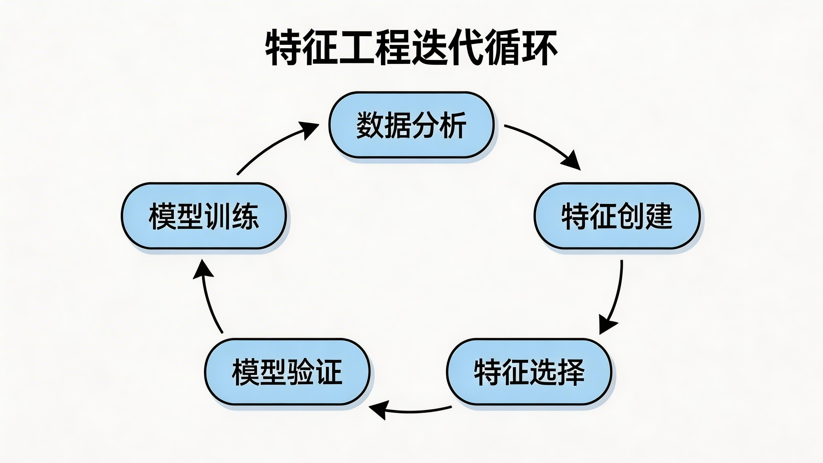
总结：特征工程的艺术与科学
核心要点回顾
• 无标准答案：需紧密结合业务逻辑理解
• 闭环迭代：分析、构造、筛选与验证
好的特征往往比复杂的算法更有效
下节预告：如何评价一个模型的好坏
Notes:
到这里，我们本节课关于特征工程的核心内容就全部讲解完了。正如我们在第一页所说的，特征工程是机器学习的灵魂，它既包含严密的‘科学’逻辑，也蕴含着需要灵感与业务洞察的‘艺术’。 请大家记住这两个核心要点：首先，特征工程没有放之四海而皆准的‘标准答案’，我们刚才讨论的每一种方法，都必须紧密结合业务逻辑去选择。其次，它是一个闭环迭代的过程，我们需要在分析、构造、筛选和验证之间不断循环，直到找到最优解。 尤其是刚才我们在PCA降维和特征构造中看到的，任何一个环节的微调，都可能直接影响最终模型的表现。 我最后想送给大家一句话：‘好的特征往往比复杂的算法更有效’。在实际工程中，深耕数据往往比单纯堆砌模型参数能带来更大的回报。 完成了特征的处理，下一步自然就是评估了。下节课我们将探讨如何科学地评价一个模型的好坏。不过在结束今天的课程之前，我们先通过一个小测验来巩固一下刚才学到的知识点。

